Slide 1
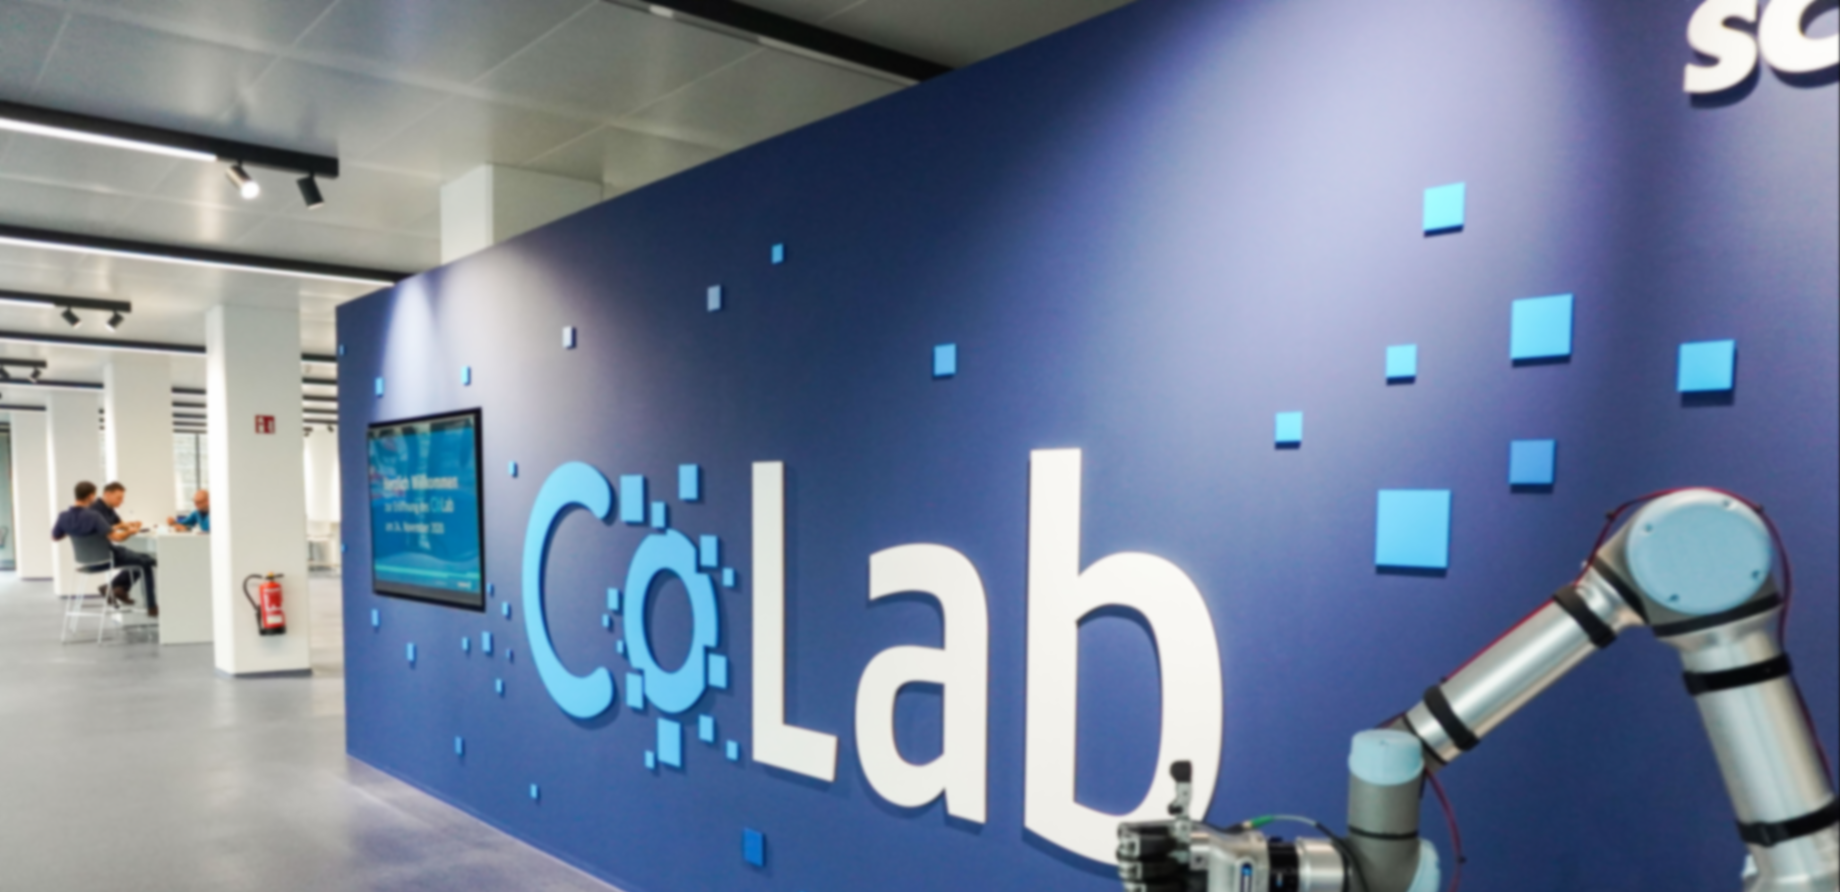

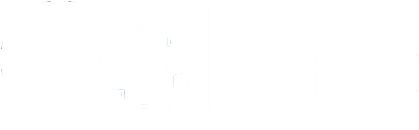
Deutschland

Slide 2
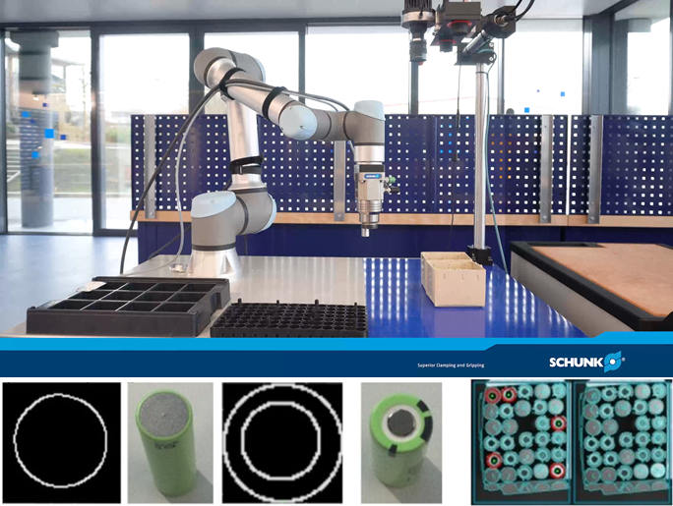
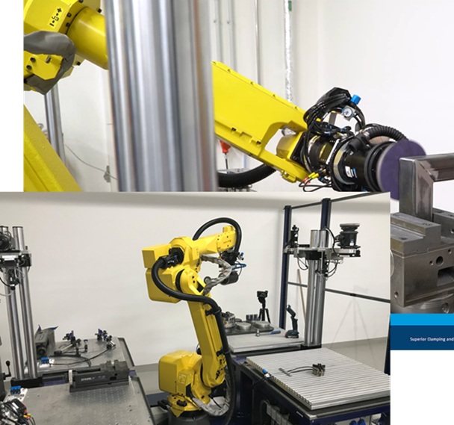
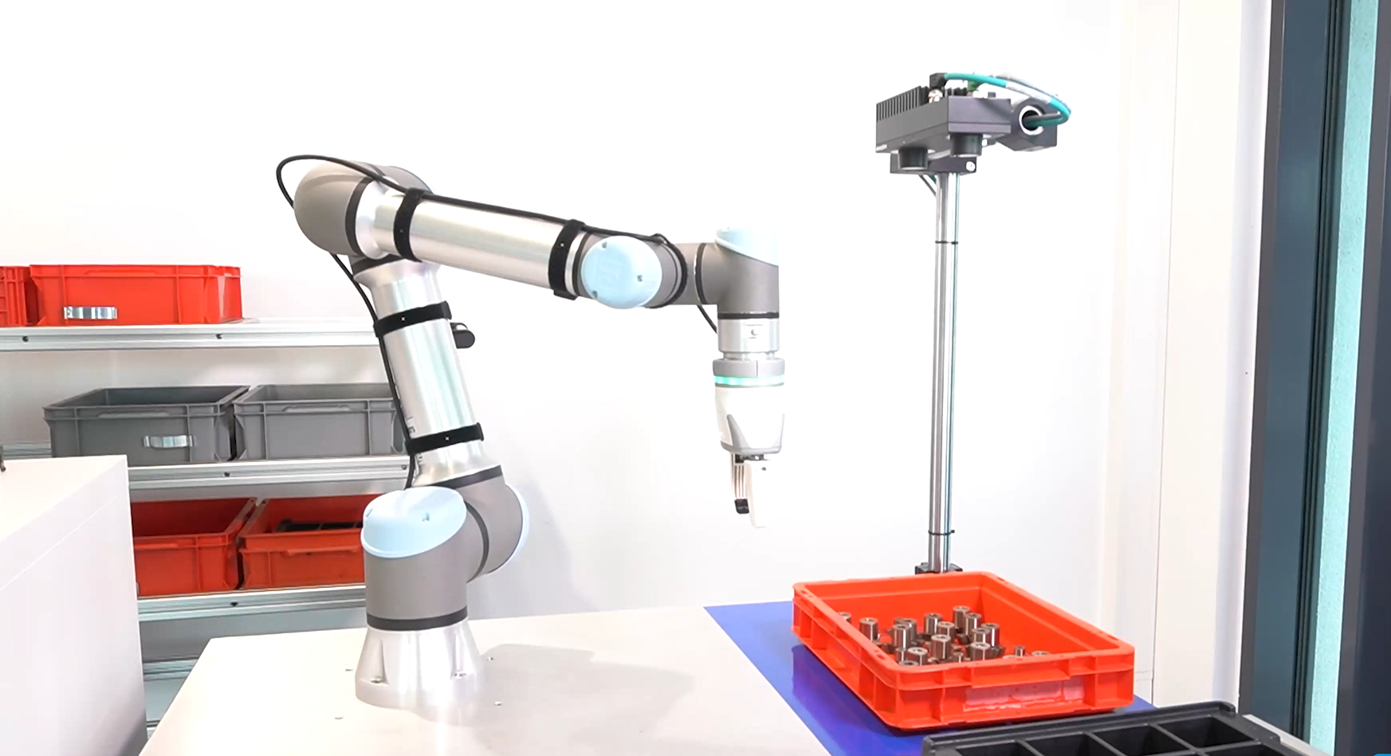
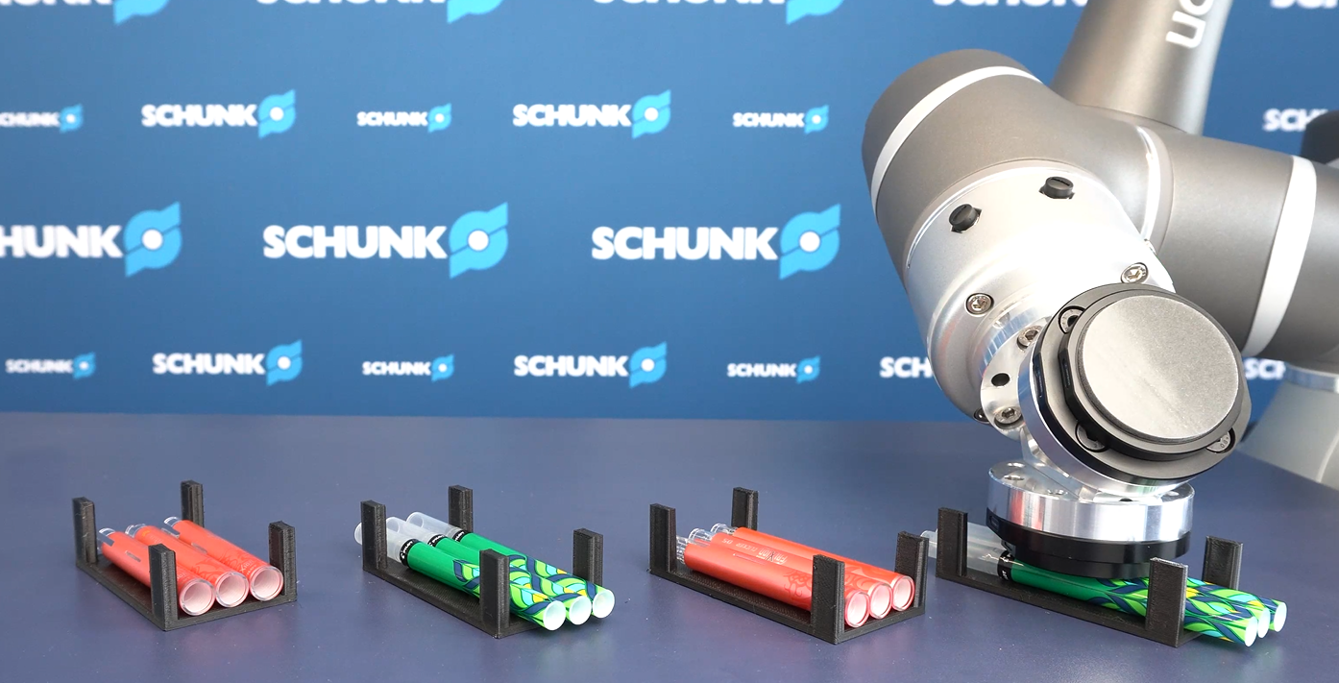
Motivation & Mission
Unsere Motivation
SCHUNK-Produkte für Ihrer Anwendung vorab testen
Machbarkeiten zeigen und Investitionsrisiken für Sie senken
Wie machen wir das?
Beispielhafter Aufbau von Beispielapplikationen
Untersuchung kritischer Punkte der Automatisierungsaufgabe
Vorabtest und Parameterbestimmung
Dokumentation in Berichten und Videos
Livedemonstration und Schulung

Slide 3

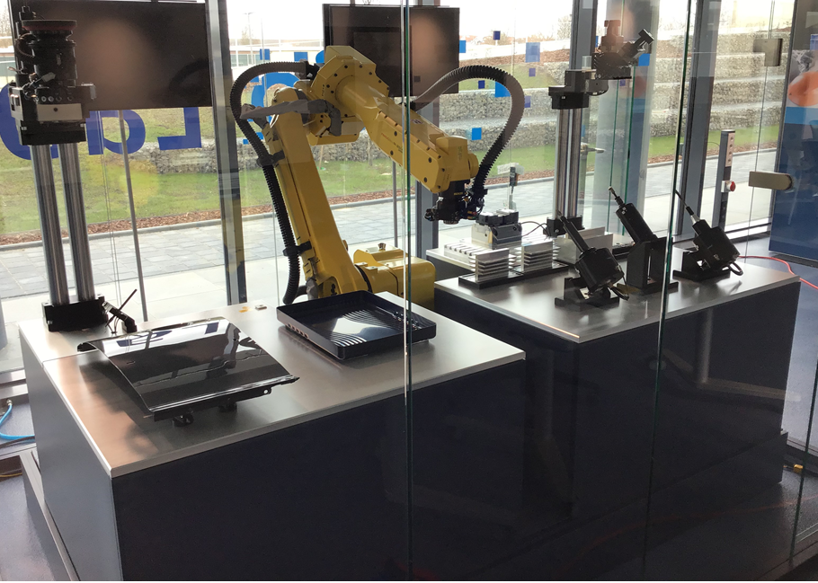
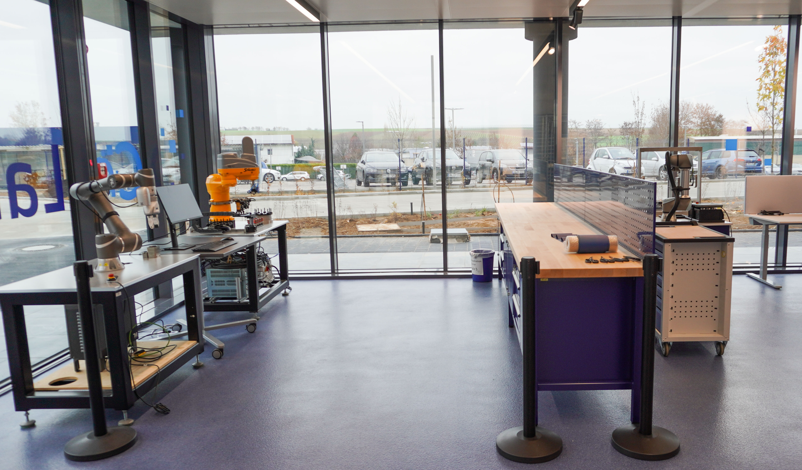
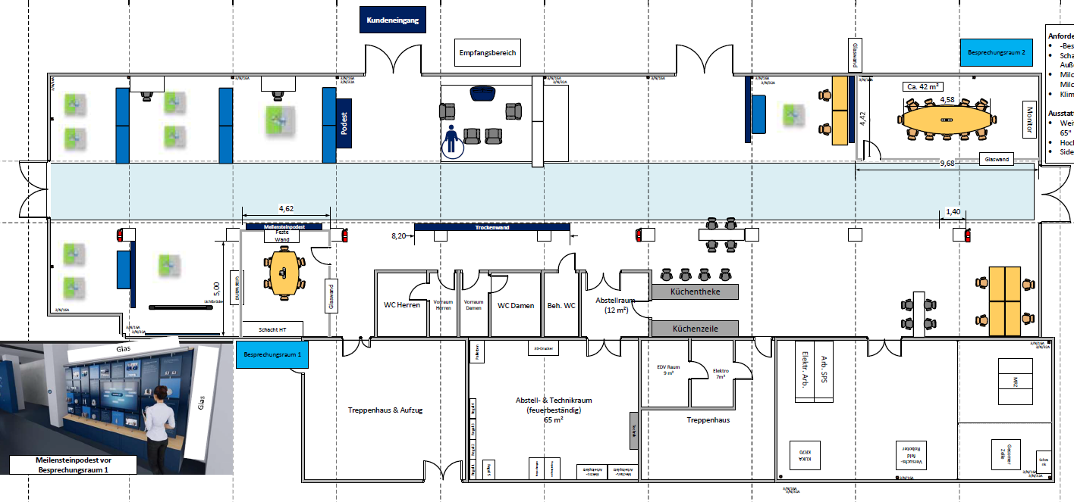
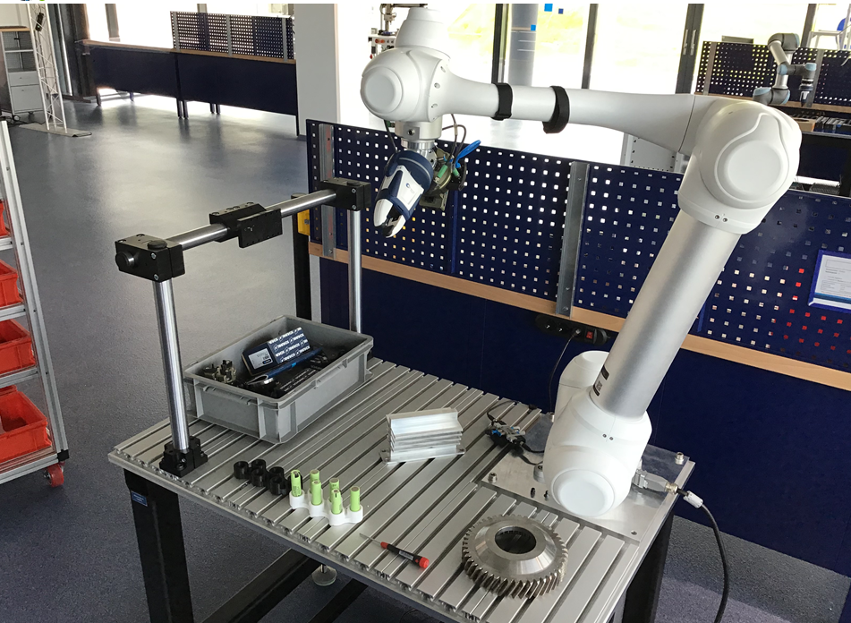
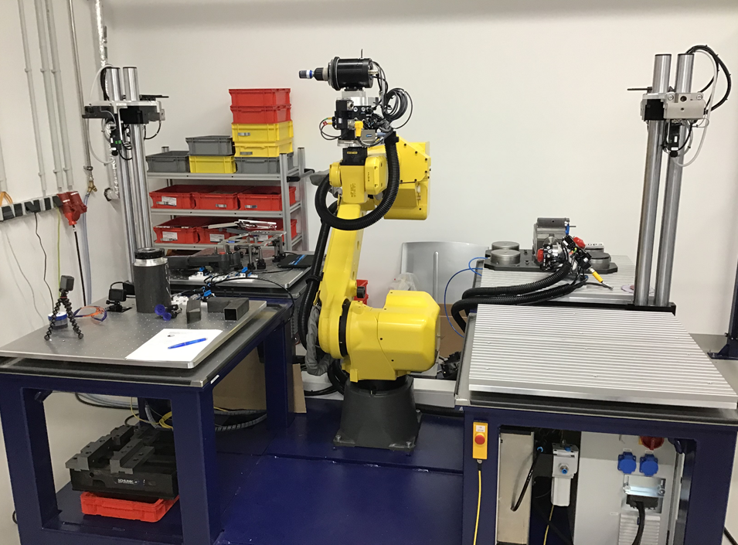
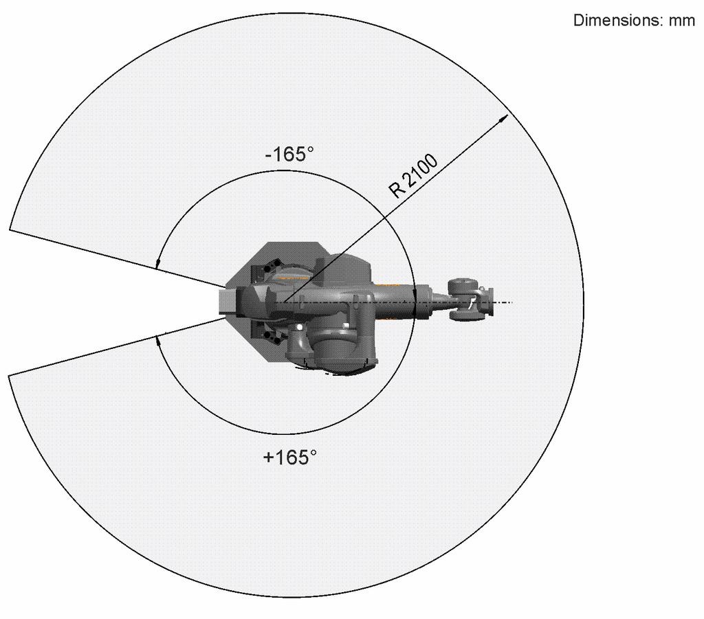
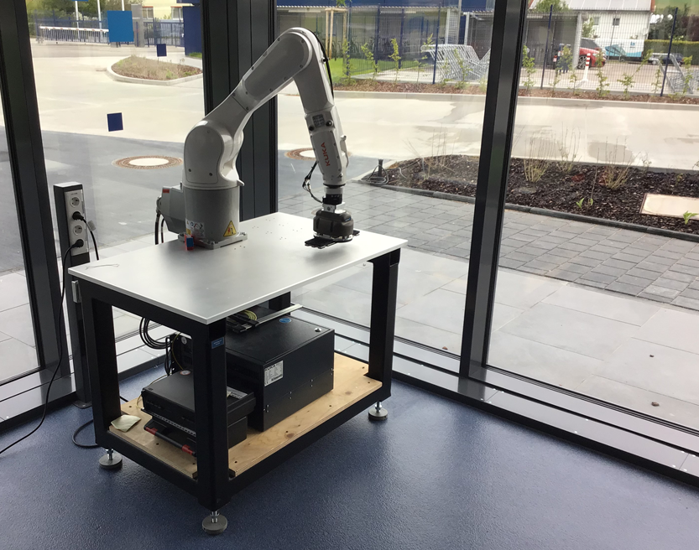
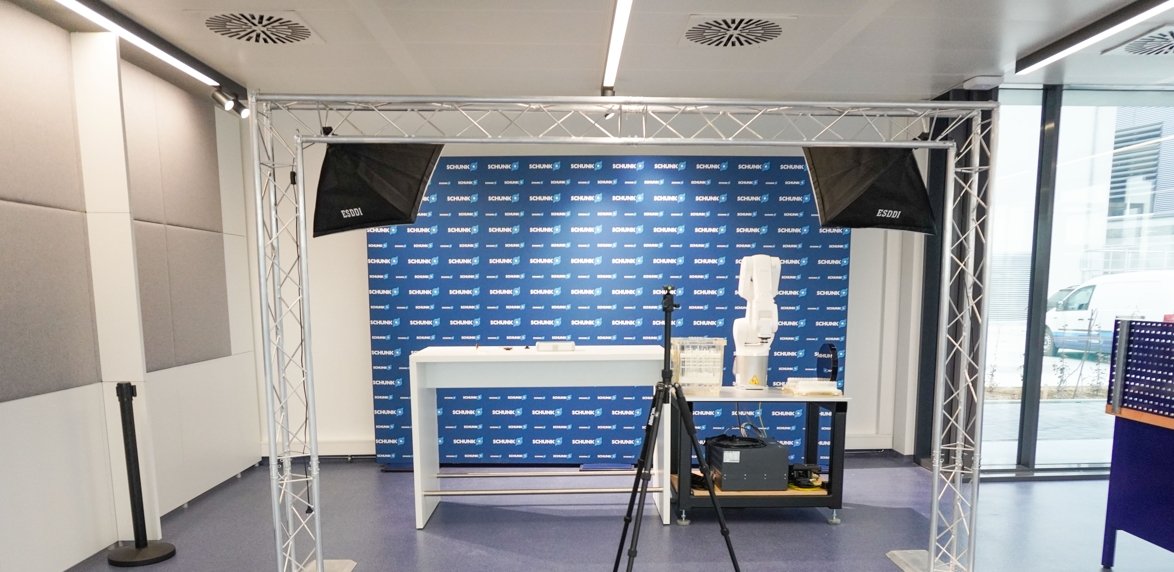
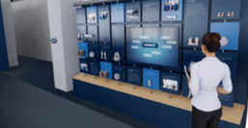
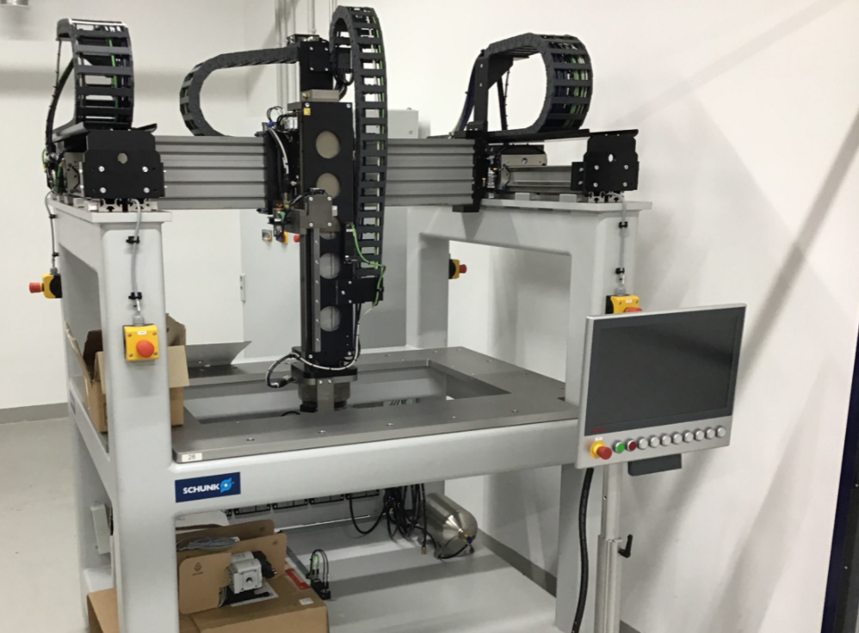
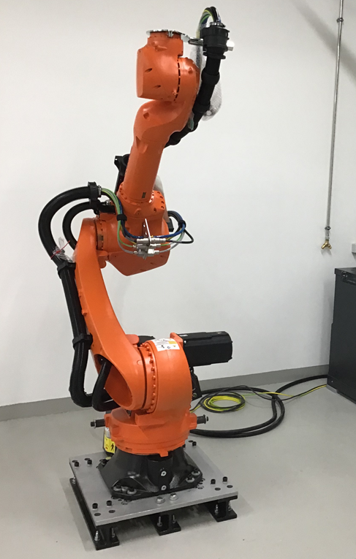
Deutschland Grundriss
UR5e
Kuka KR10
CoBot Application Area
Doosan M1013
Omron TM5
Omron TM5-Camera
Material Removal
Material Removal
Video Area
Meeting Area
KUKA KR70
Battery/HairPin

Slide 4
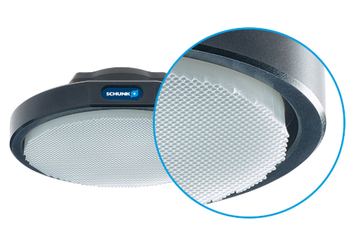
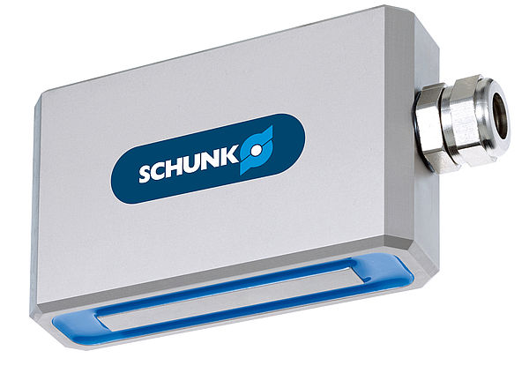
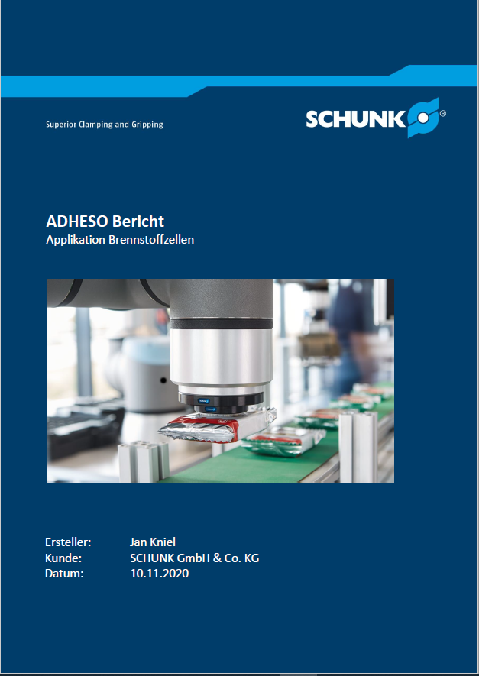
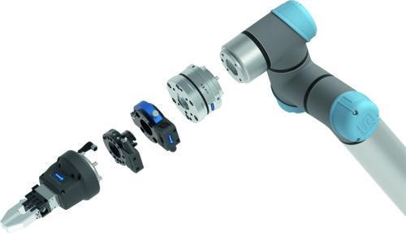



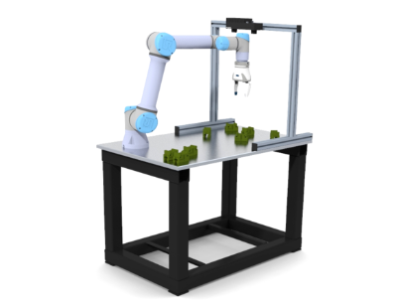
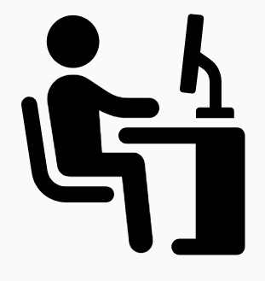
Leistungsangebot
Bericht:
Ideale Anwendung der Komponenten
in der spez. Applikation
→ Reduziert Ihr Investitionsrisiko
Empfehlung zu Prozessparametern
→ Schnellere Inbetriebnahme
Produktvalidierung
ADHESO
Magnetgreifer
Smart Grasping
Plug&Work
Material Removal
Produkt
Applikationsvalidierung
Roboter + Produkt
Ihre
Automationsaufgabe
Beispielhafter
Hardwareaufbau im
Aufbaubeschreibung mit Komponentenliste
Videodokumentation der beispielhaften
Umsetzung
Kundenschulung im
Doosan
Kuka
Universal Robots
Techman
Fanuc

Slide 5
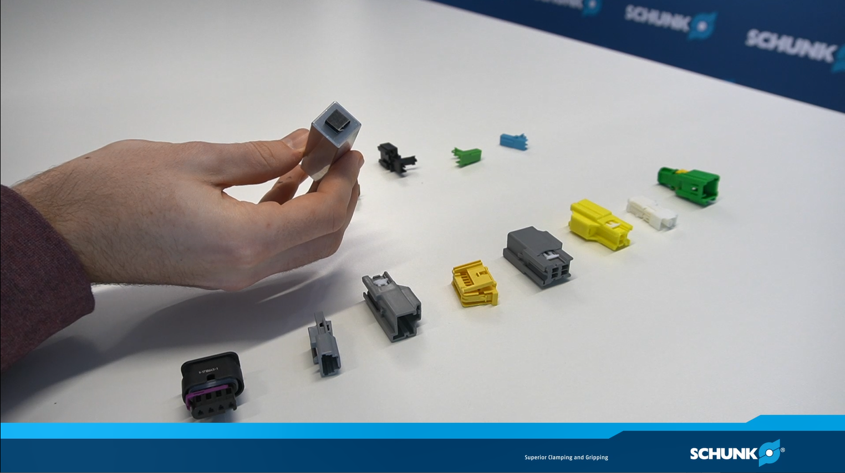
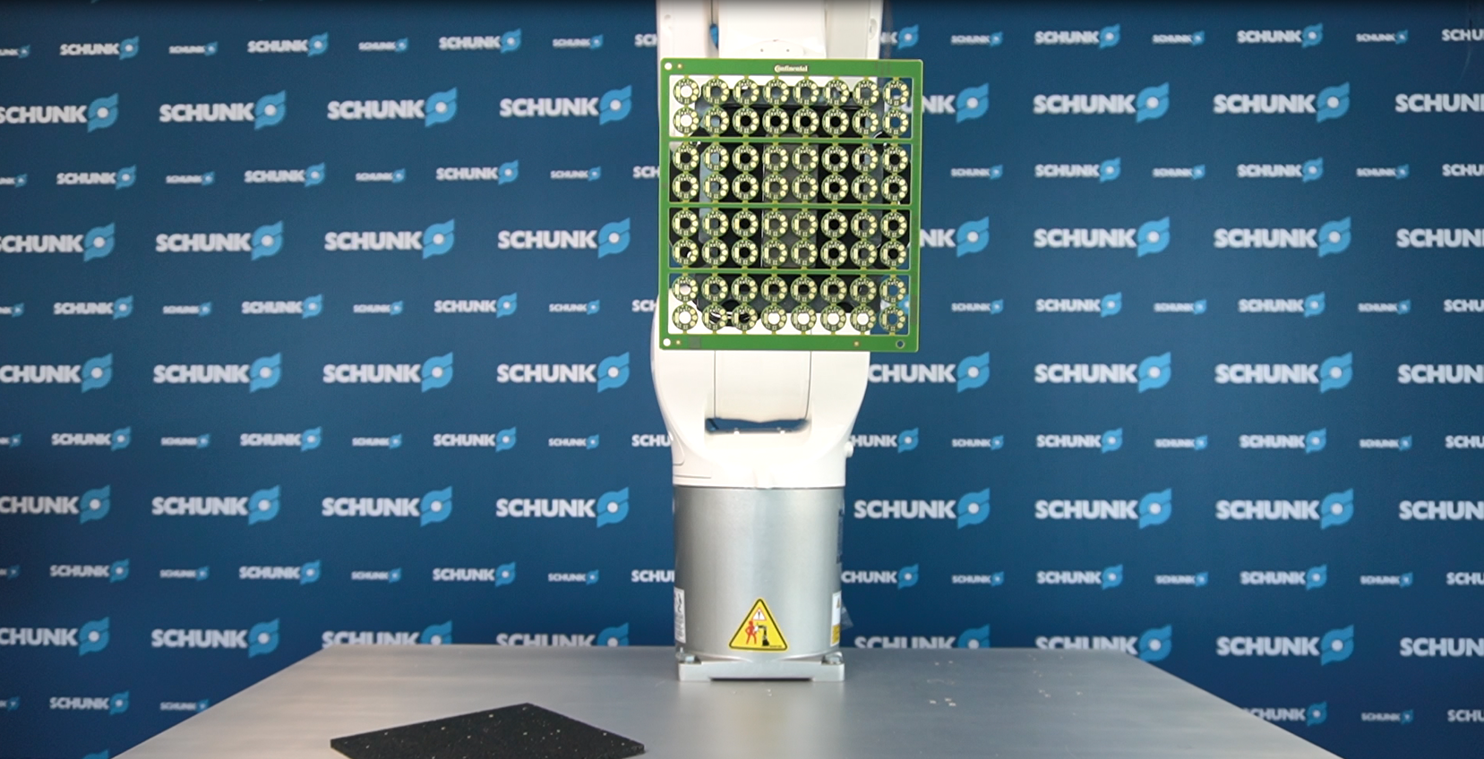
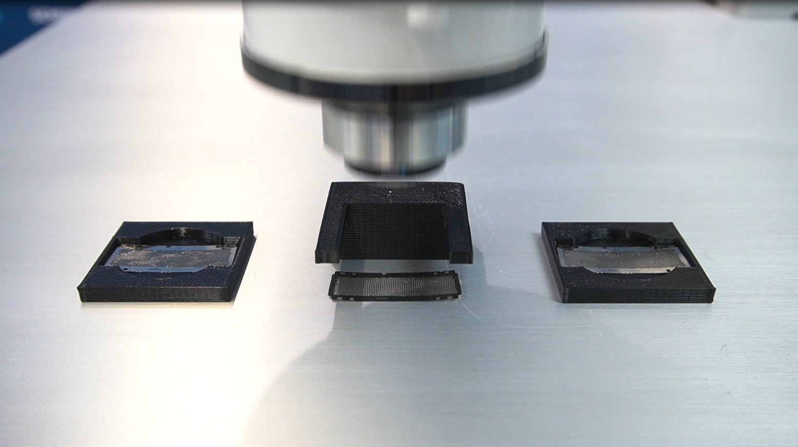
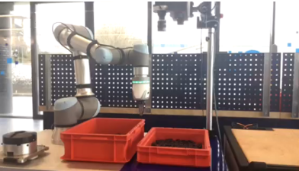
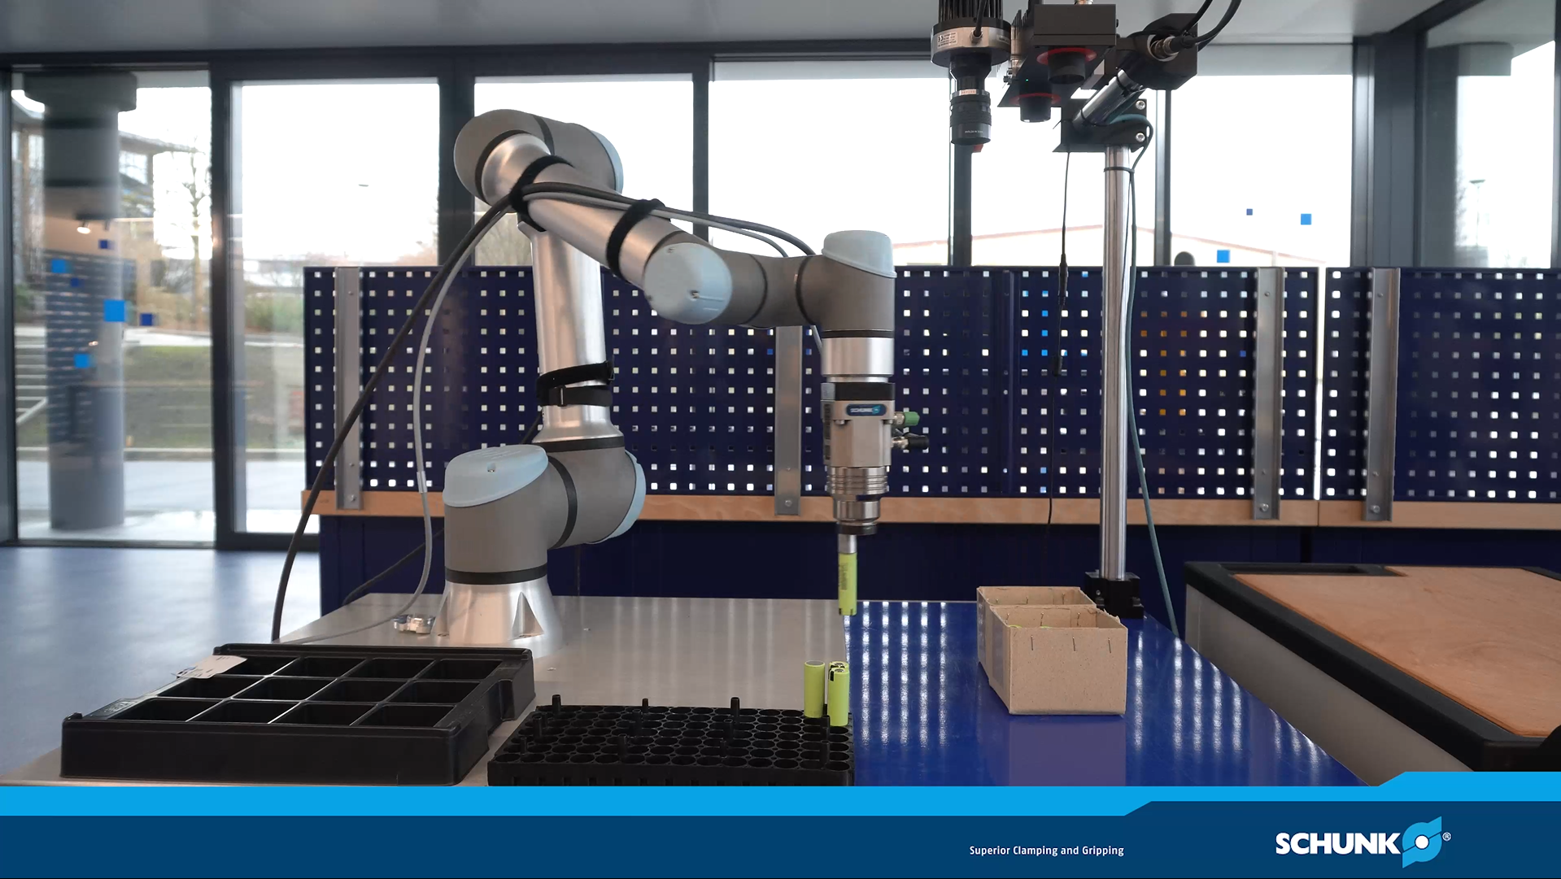
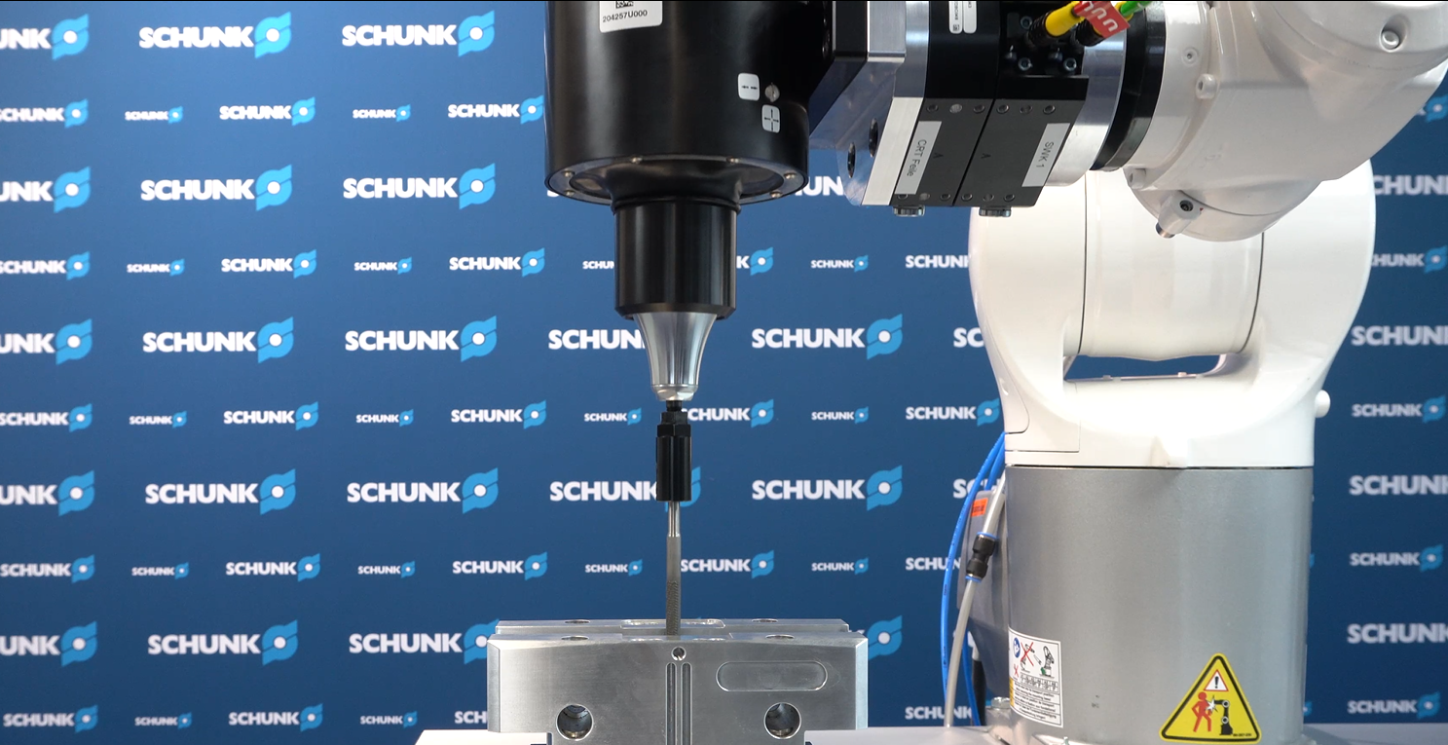
Leistungsangebot
Kontakt mit Ansprechpartner aufnehmen
Bauteile versenden an
Bilder, Videos und Bericht bekommen
Ihr SCHUNK Außendienst
Sie wissen nicht, wen Sie kontaktieren sollen?
Finden Sie Ihren Ansprechpartner hier.
Ihr Bauteil an:
SCHUNK GmbH & Co. KG
CoLab - H.5A.2 - Gebäude 11
Robert-Bosch-Straße 12
DE-74336 Brackenheim

Slide 6

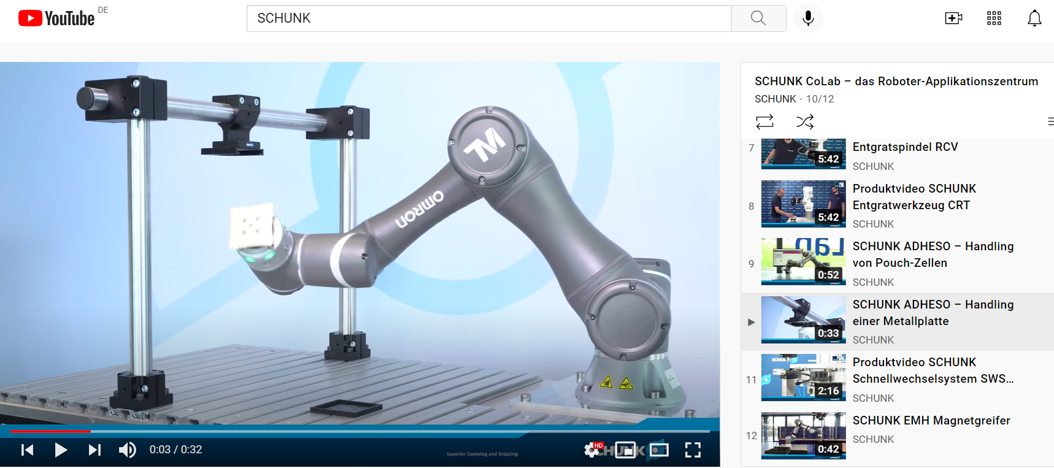
auf
Sehen Sie sich unsere Playlist auf Youtube an!

